Slide 1
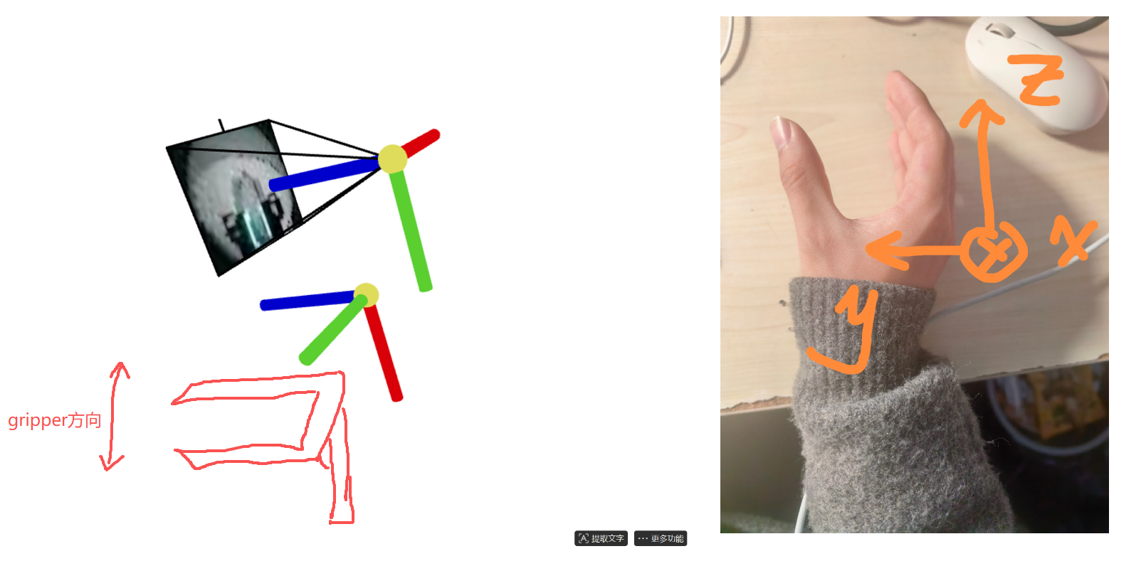
UMI Canonical 坐标系定义
相机的Canonical坐标系是：对于视锥和前视方向，z(蓝)向前，x(红)向右，y(绿)向下
对于只有腕部相机(wrist camera)的UMI数据，我们用下图中的人手抓取姿态近似Gripper夹爪；

Slide 2
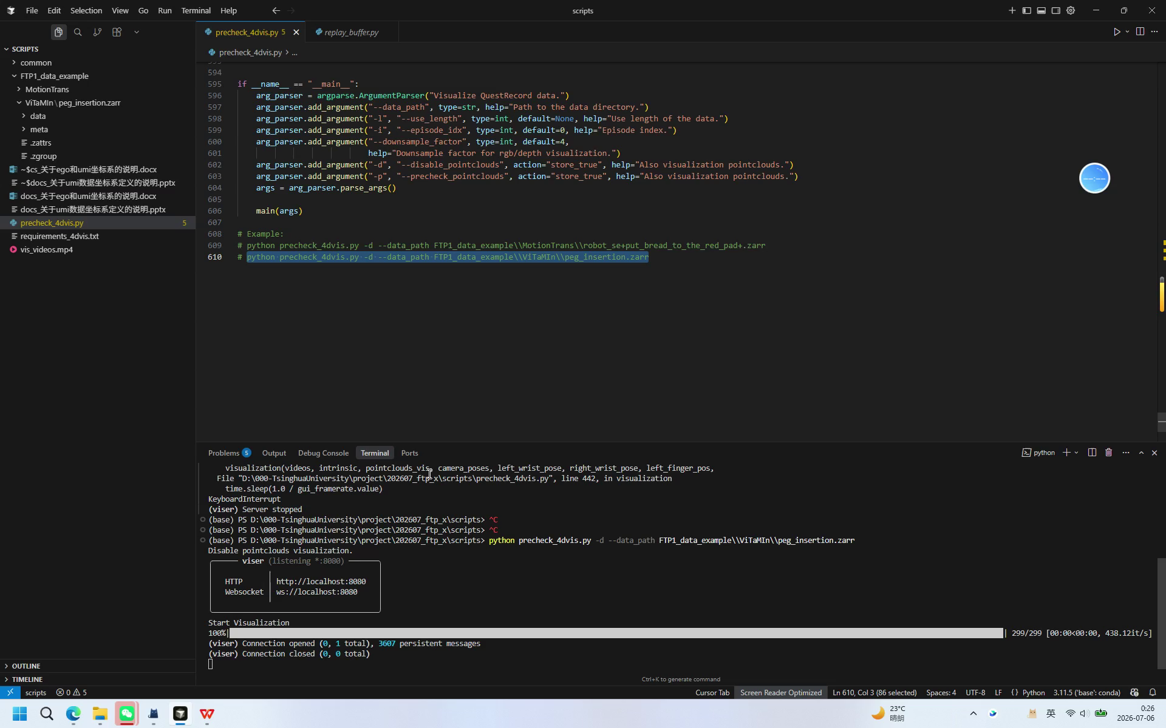
检查方式
(右侧视频可播放)
运行precheck_4dvis.py后
在Viser中转到一个”镜头向前”
的视角，点击Playing转为手动
播放；
然后拖动进度条，看下方的代
表Gripper的坐标的移动趋势
是否和视频中的趋势一致
例如，右侧案例中Gripper坐标
移动趋势相对于初始都是先
向前再向后，和视频中符合
另外注意检查当”镜头向前”时，
初始的Gripper坐标的方向是否
是z向前(蓝)、x向下(红)、y向左
(绿色)；具体解释可参考前一页

